Slide 1
ODBORNÁ A POZNÁVACÍ EXKURZE ŠVÉDSKO, DÁNSKO
Hřejivý Sever
Termín 1.5. -9.5. 2016

Slide 2
Exkurze do ŠVÉDSKA
PŘIHLÁŠKY DO 19.2.2016
PRO ZÁJEMCE PŘIHLÁŠKY A BLIŽŠÍ INFORMACE:
Ing. Svatopluk Pešek – laboratoře
Ing. Petr Pobořil – patro TZB
www.spsstavvm.cz www.scandiaczech.cz

Slide 3
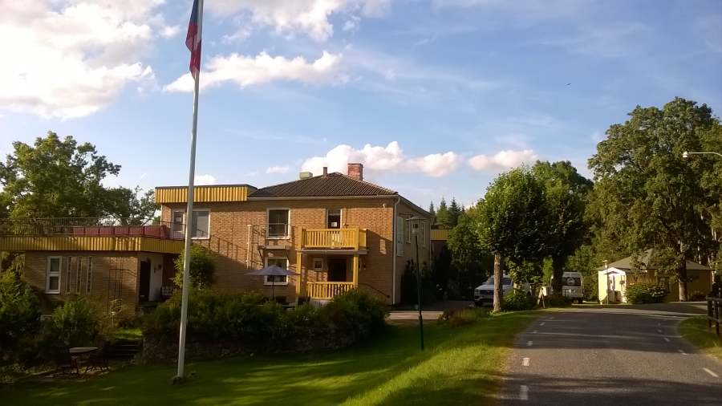
Ubytování penzion Anneberg

Slide 4
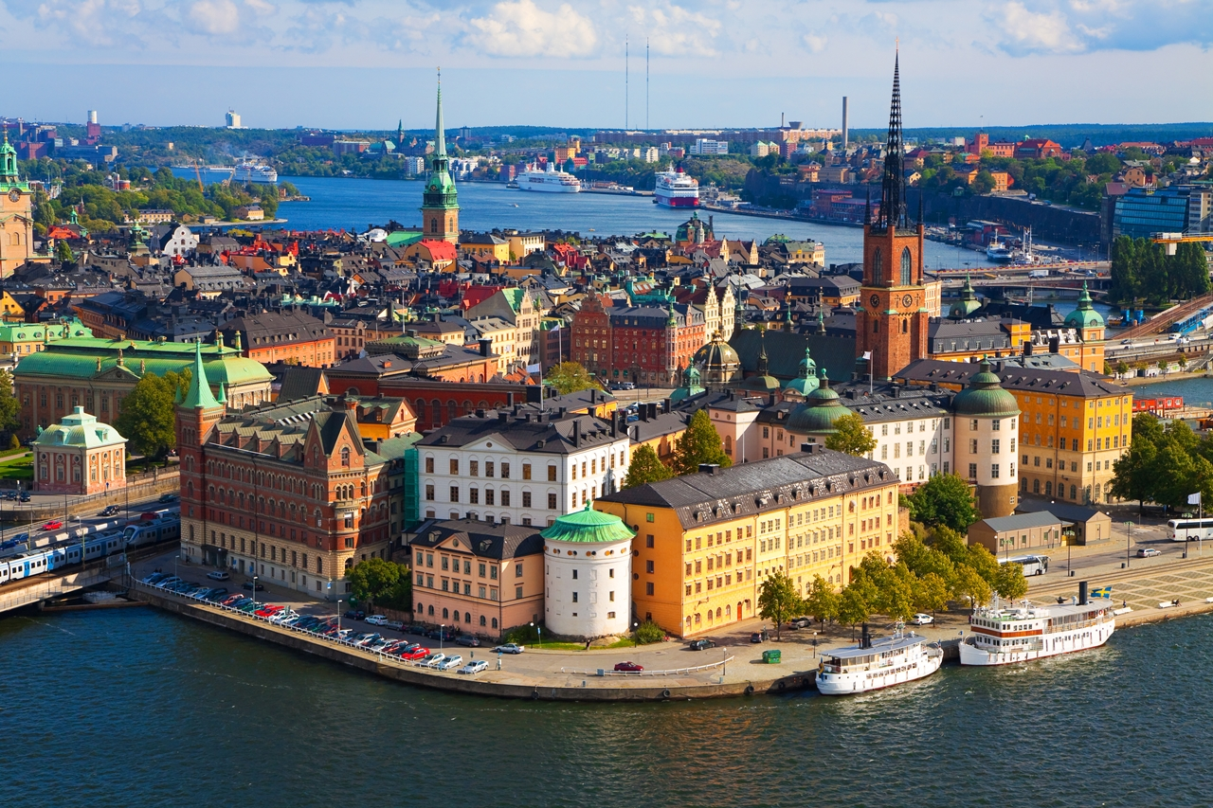
Stockholm – Benátky severu

Slide 5
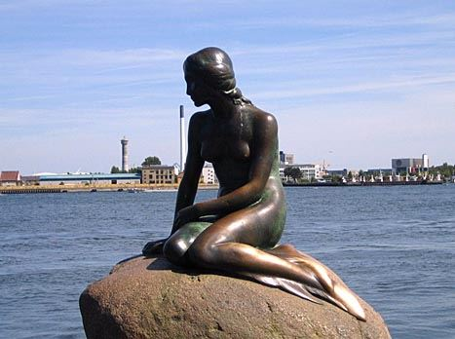
Kodaň

Slide 6
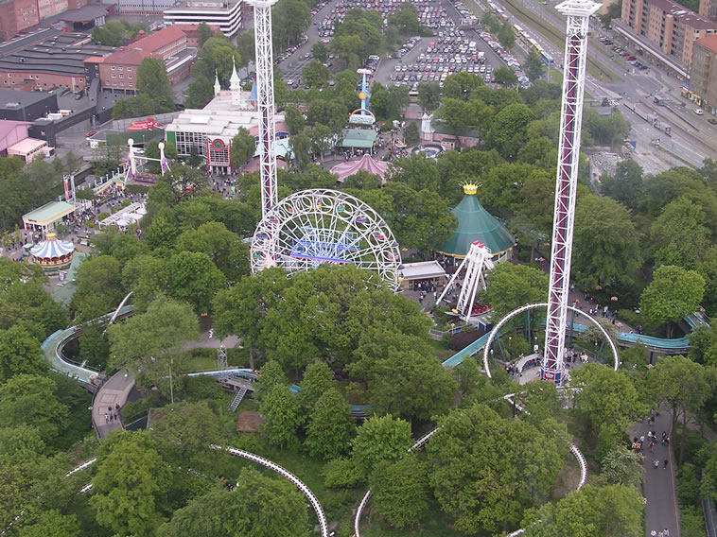
Zábavní park Liseberg - Göteborg

Slide 7
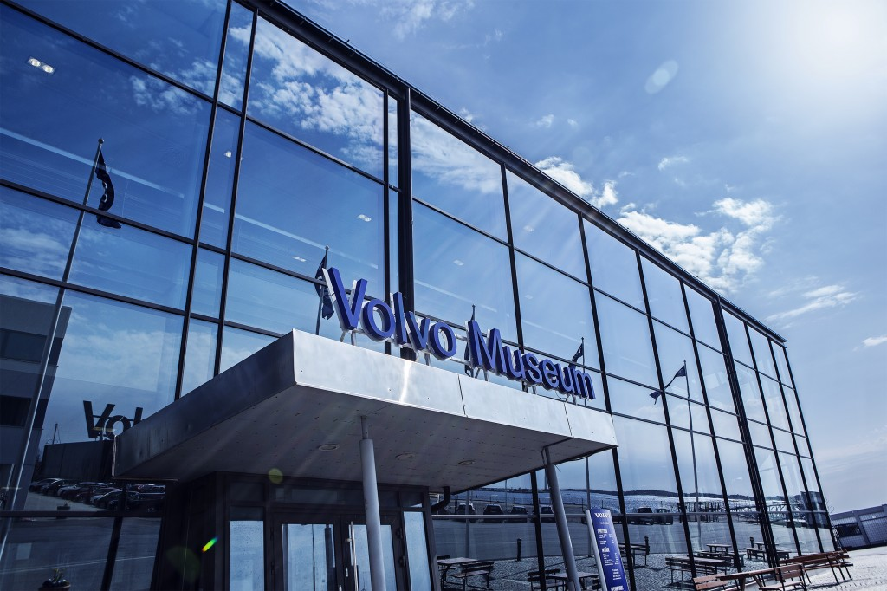
Volvo muzeum

